Slide 1
CHINA INTERNATIONAL COLLEGE STUDENTS' INNOVATION COMPETITION · 学校组
CADMind
面向无图纸回转件的本地化辅助逆向建模系统
把一次三维扫描，变成一份可编辑、可追溯、可复核的参数化 CAD 图纸。
全流程本地运行，扫描数据不出厂。
工业软件 · 逆向工程
本地化 AI 推理
点云 → 参数化实体
可追溯评测
Ø 50.00
从“只能量”
Ø 20.00
到“可以改”
STEP 可编辑
中间不需要人重新建模
① 点云输入
② 分类与几何拟合
③ 参数化实体
4–10,000 点 / 次
判断 → 出数
可直接改尺寸
CADMind

Slide 2
W H A T W E D O
给没有图纸的零件，重新造一份可信的图纸
输入一台扫描仪的点云，输出一个带尺寸、可编辑、可追溯的 STEP 实体——中间不需要人重新建模。适用于直圆套筒这类“只能量、没法画”的回转件。
98.67
0.00516
0
%
mm
字节
形状分类准确率
尺寸拟合最大绝对误差
扫描数据出厂
296 / 300，同生成器独立种子测试集
4 组真值样例，噪声 σ 0.015–0.050
本地部署，无云端推理
我们不做“最强大的逆向软件”，只做最敢被验证、最容易部署、数据最安全的那一个。
为什么是现在
为什么是我们
为什么值得买
国产替代、数据合规、端侧智能三个窗口同时打开
几何算法、工程实现与评测纪律，一年内全部自建
2,980 元 ≈ 1–2 次外协扫描，老板自己能拍板
CADMind · 项目概述
02 / 26

Slide 3
P R O B L E M
中国车间里，有一批零件
只有实物，没有图纸
浙江某模具厂的设备主管接到急单：一台 2008 年进口注塑机的传动轴套磨
损，原厂已停产，图纸遗失。车间没有扫描仪，也没有逆向工程师。
断层的本质：四次语义跃迁
从 30 万个离散坐标，到“Ø50 × Ø20 × 40”
1
去噪与配准
多视角拼接、离群点剔除，决定精度上限
1
原厂高价订制：周期 8 周以上，报价常超过零件本身价值的十倍
2
曲面重建
散点连成三角网格或拟合解析曲面
2
卡尺量三个尺寸，回 CAD 里手画：靠老师傅经验，圆度、同轴度只能猜
3
特征识别
判断圆柱面、平面、孔，识别轴线与基准
3
找外部服务商扫描：单次 2,000 元起，图纸仍放在别人手里
4
参数化表达
写成带约束、可修改的特征树
通用逆向软件把 1–3 做得很好，第 4 步始终依赖工程师——“该用几个特征表达这个零件”是一
个设计决策，不是一个计算问题。
这不是个案。超期服役的设备、停产的进口备件、图纸管理混乱的老产品——它们构成一个结构性
需求：把实物重新变回可编辑的设计数据。
现状成本
数据现状
我们的切口
2–4 小时 / 件，结果靠个人经验
50 万家规上企业，数控化率 68.6%，但尺寸没有数据
先做回转件：几何可被严格验证
CADMind · 项目概述
03 / 26

Slide 4
W H Y N O W / W H Y U S
三条现成的路，每一条都卡在一个点上
数万—十余万
2–4 小时
数据出厂
专业逆向软件
卡尺 + 手工画图
云端逆向服务
Geomagic Design X、NX 逆向、ZEISS 逆向模块。功能完
备，支持任意复杂曲面与特征树重建。
零成本、上手即用，是今天绝大多数中小车间真实做法。
把点云上传，由平台在云端重建并回传模型。
卡点
卡点
卡点
价格与学习曲线双重门槛，需专职工程师，中小企业买不起
也用不好。
圆度、同轴度、壁厚全靠估；换个人就是另一个结果，无误
差界、不可复核。
军工配套、航空航天零部件、精密模具对图纸与扫描数据外
发有严格限制——这类客户根本不能用。
中小企业与院校被夹在“买不起”与“不能用”之间。这正是 CADMind 的生态位：本地化、买得起、敢被验证。
三条路各自解决了一个问题，但都不通向“便宜 + 本地 + 可验证”这三个条件的交集——那正是留给我们的位置。
CADMind · 项目概述
04 / 26

Slide 5
P R O D U C T
六个阶段，五道门槛
每一步都留下可检查的记录
01
02
03
04
05
06
点云导入
表面重建
形状分类
几何拟合
完整性闸门
STEP 导出
CSV / XYZ / TXT /
ASCII PLY
凸包 / Alpha Shape
/ 体素规整
shape-knn-v1
四类判别
有界最小二乘
解出尺寸
观测是否足以
支撑结论
CadQuery /
OpenCascade
五道门槛：任一道不过，就不出数
GATE 1
GATE 2
GATE 3
GATE 4
GATE 5
输入点数
形状类别
观测覆盖
拟合残差
物理合理
少于 200 点或分布异常，直接拒绝并
说明原因
k=7 投票不足 5 票，或距离超阈值
圆周面与端面法向覆盖不足即拒绝
超差占比 > 5% 视为模型与点云不一
致
壁厚 > 0、无自相交、尺寸在模板范围
用户看到的是结论，不是代码
每个项目带版本号、操作者、时间戳；每次拟合带 RMSE、残差分位与拒绝原因。看不懂算法的人，也能看懂“这次为什么没通过”。
CADMind · 技术方案
05 / 26

Slide 6
A R C H I T E C T U R E
三层架构，把“不可信的部分”隔离出去
前端工作台
工程化与安全（不是 ppt 承诺，是已实现的约束）
Vue 3 + Three.js 点云渲染、项目版本、权限视图
固定命令白名单：不执行任何上传的 Python 或 shell 代码
Node.js HTTP API
最多 2 并发、单任务硬超时 90 秒，防止资源被一个坏输入拖死
账号、项目、版本乐观锁、任务调度
scrypt 口令散列 N=2¹⁷ / r=8 / p=1；Cookie 用 HttpOnly + SameSite=Strict
隔离 Python Worker
几何计算、AI 推理，仅 JSON stdin/stdout
角色权限：admin / member / viewer 三级，改权限即吊销会话
SQLite 本地库
默认零外发：无云端推理、无遥测；唯一可选外呼只在显式触发下发送统计摘要（不含坐标）
项目、点云哈希、评测记录、审计日志
整套系统跑在一台普通工控机或笔记本上：Node 24 + Python 3.11，无需 GPU，无需联网。
测试现状：后端 37 项、前端 26 项自动化测试通过，17 项浏览器流程检查通过。
部署形态：单机安装包 / 局域网内网部署 / 机房批量授权，三种都不需要外网；几何计算全部在隔离 worker 进程内完成。
CADMind · 技术方案
06 / 26

Slide 7
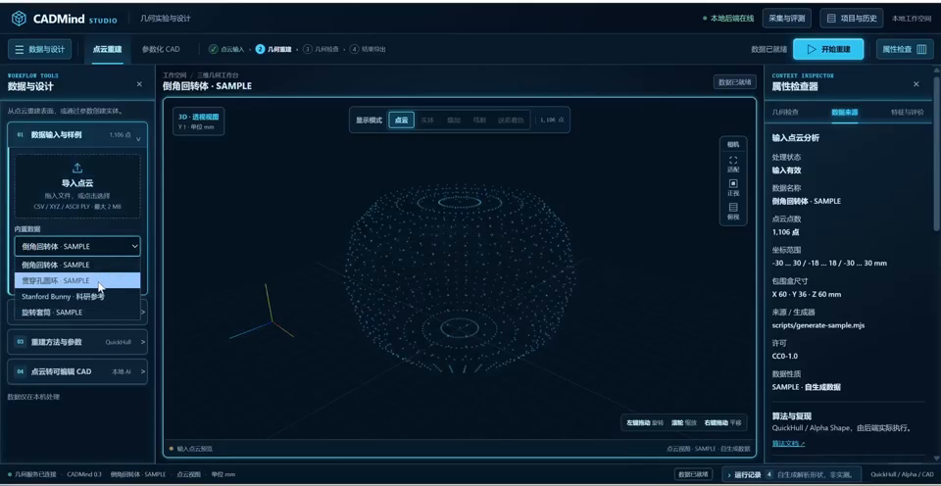
S C R E E N S H O T · 0 1
点云进来，先被完整检查一遍
左边是数据与设计树，中间是三维视图，右边是属性检查器——判断依据和结果在同一屏，不用另开文档对照。
界 面 上 的 三 个 读 数
1,106 点
样例点云点数
与仓库内样例文件逐点一致
60 × 36 × 60
包围盒尺寸（mm）
由点云直接算出，非人工填写
SAMPLE
数据性质标注
检查器里同时给出许可与来源
检查器还写着许可 CC0-1.0 与生成脚本名——这是“数据从哪来”在界面上就能回答，而
不是等评委翻文档。
截图取自本机录屏（CADMind Studio，本地浏览器端，960 × 496 原尺寸），未做界面美化。
CADMind · 实机界面
07 / 26

Slide 8
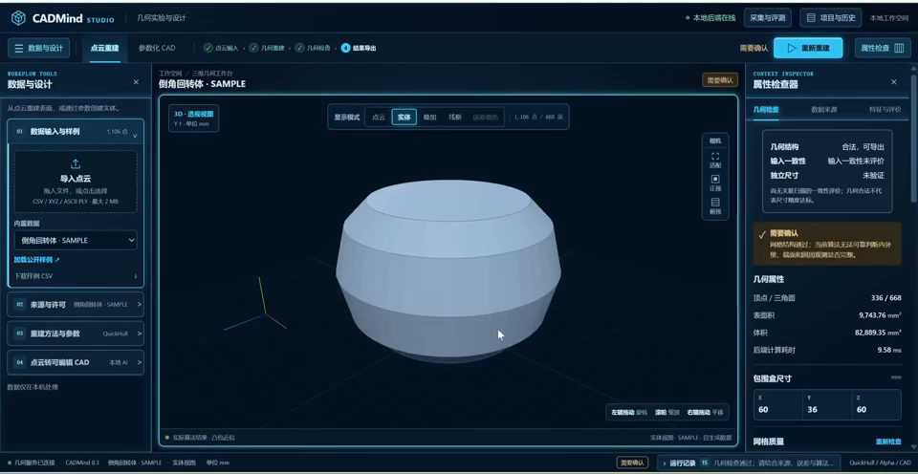
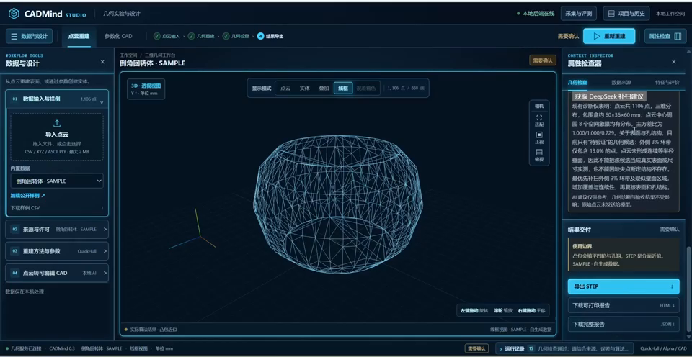
S C R E E N S H O T · 0 2
重建、检查、补扫建议、导出
全在同一屏走完
① 重建结果 · 拓扑检查
② 补扫建议 · 结果交付
顶点 336 / 三角面 668、体积 82,889 mm³、后端计算 9.56 ms；检查结论与数据性质同屏显示。
DeepSeek 建议与「仅供参考、不影响验收」声明并列；右侧是 STEP、可打印报告、完整报告的导出入口。
截图取自本机录屏（CADMind Studio，本地浏览器端，960 × 496 原尺寸）；导出文件里 SAMPLE 标注会随 STEP 与报告一起带出。
CADMind · 实机界面
08 / 26

Slide 9
A I · W H E R E I T S I T S
AI 只做两件事，而且都不碰尺寸
环节一 · 必经
环节二 · 可选
形状类别判别
扫描质量说明
对点云计算 PCA 主轴与尺度归一化分布描述子（87 维），由本地四分类 kNN 投票：套筒 / 实
心圆柱 / 板件 / 圆环。
先用确定性几何规则生成诊断摘要（点数、包围盒、主方差比、内外壁与端面覆盖、逐项证据状
态），再把摘要交给大模型。
票数 ≥ 5/7 且距离过门槛才进入拟合；否则明确拒绝并给出原因。毫秒级，本机运行，不联网。
默认关闭，可现场演示；不发原始坐标；无密钥即降级，失败不影响主流程。
归属澄清
尺寸、曲面与 STEP 由最小二乘拟合与 CadQuery / OpenCascade 生成，AI 不参与任何测量。PCA、kNN、最小二乘、稳健损失、OpenCascade 均非本项目原创。
7 组合成压力样例上，AI 路线与直接几何路线的最终判定完全相同——所以 AI 的贡献是类别语义与准入门槛，不是“更准”。
它把“无先验地盲拟合”改成“有类别前提、可拒绝的定向拟合”——这是纯几何指标给不出的能力。
CADMind · 技术方案
09 / 26

Slide 10
I N N O V A T I O N 0 1
把“拒绝”做成一项能力
两次闸门，两个不同的时间点
GATE A 拟合之前
GATE B 拟合之后
AI 分类闸门
几何完整性闸门
先回答“这是不是套筒”。分类器置信度不足或票型分裂时，在产生任何数字之前拒绝。
尺寸已经算出来了，但观测不足以支撑它：圆周覆盖不足、端面缺失、超差占比 > 5%，
照样拒绝。
输出：拒绝 + 类别证据（k=7 邻居投票分布）
输出：拒绝 + 保留参数 + 明确原因
在工业场景里，一个被误接受（误判为合格）的错误尺寸，比一次明确的拒绝危险得多——前者会变成一张错误图纸，后者只会多花十分钟重扫。
闸门的位置比闸门的数量更重要：A 栏在出数之前，B 栏在出图之前，中间不给“看起来对”的结果留出口。
CADMind · 技术创新点
10 / 26

Slide 11
I N N O V A T I O N 0 2 · 核心洞察
最小的拟合误差
可能正好是一个错误答案
有观测：点云覆盖区域
零观测：没有任何数据
外推出的 Ø50.001
点云只覆盖了半个圆周时，最小二乘仍会给出一个“残差很小”的圆。低残差衡量的是“模型贴合已有
数据”的程度，不是“模型正确”的程度。
此处残差仍极小
外推出的 Ø20.030
所以 Gate B 不只看残差，还看观测：
圆周角覆盖率
端面法向覆盖
—— 拟合轴线：延伸到无观测区，算法不会报错
空洞面积占比
超差点比例
RMSE 0.03 mm —— 指标很漂亮，答案是错的。任意一项观测指标不达标即拒绝出图，这是“7 组压力样例全部判定正确”的技术来源。
CADMind · 技术创新点
11 / 26

Slide 12
I N N O V A T I O N 0 3
每一份结论都能被追到源头
哈希锚定 + 口径分离
INPUT
MODEL
CODE
REPORT
点云文件 SHA-256
模型文件 SHA-256
实现代码 SHA-256
可复核的评测报告
防数据泄漏
分母说清楚
公开失败
以 partId 与点云哈希双重去重，同一零件的扫描不会同时出
现在训练集与测试集——这是几乎所有“高准确率”的来源
漏洞。
合成数据、实测数据、来源未知三类分别计数，绝不混在一
个数字里凑样本量。
7 组压力样例中 4 组是“应当被拒绝”的反例。拒绝行为被
写成测试，而不是藏着。
评测协议、混淆矩阵与失败样例都已随代码公开——“可复现”不是形容词，是一份可以被人逐条打开核对的目录。
CADMind · 技术创新点
12 / 26

Slide 13
V A L I D A T I O N 0 1
已经跑出来的数字
以及它们的适用边界
形状分类器 shape-knn-v1
尺寸拟合精度（单位 mm）
真实 \ 预测 | 套筒 | 圆柱 | 板件 | 圆环
套筒 | 71 | 3 | 0 | 1
实心圆柱 | 0 | 75 | 0 | 0
板件 | 0 | 0 | 75 | 0
圆环 | 0 | 0 | 0 | 75
真值 ØD/L | 噪声 σ | 最大绝对误差 | 点面 RMSE
50 / 20 / 40 | 0.025 | 0.00415 | 0.0244
36 / 18 / 16 | 0.015 | 0.00148 | 0.0147
24 / 12 / 34 | 0.020 | 0.00337 | 0.0198
70 / 44 / 60 | 0.050 | 0.00516 | 0.0497
296 / 300 = 98.67%，唯一混淆方向：薄壁套筒 ↔ 实心圆柱。
四组覆盖不同尺寸区间与噪声水平，最大绝对误差 0.00516 mm。
边界：同生成器、不同种子，不是外部测试集，不能写作工业识别准确率。
边界：理想完整表面，不代表真实扫描精度；RMSE 为点到解析面单向距离。
两组数字的分工：分类器回答“能不能自动判断”，拟合精度回答“判断对了之后能算多准”，两者都只在标注的边界内成立。
CADMind · 验证结果
13 / 26

Slide 14
V A L I D A T I O N 0 2
真正难的是“该拒绝的时候拒绝”
7 组压力样例，7 组判定正确
输入 | 点数 | 期望 | 实际结果
完整 / 加噪 / 稀疏套筒 | 2400 / 2400 / 600 | 接受 | √ 全部接受，RMSE 0.023–0.078 mm
缺失内壁 | 1901 | 拒绝 | √ 拒绝（前置分类判为实心圆柱）
缺失一端面 | 2073 | 拒绝 | √ 拒绝（端面观测不足）
缺失半圆周 | 1212 | 拒绝 | √ 拒绝（圆周覆盖不足 + 超差占比 > 5%）
圆环（反例） | 1152 | 拒绝 | √ 拒绝（分类为圆环，7/7 票）
600 点稀疏点云（修复前后） | 600 | 接受 | 修复前被误拒（输入一致性 RMSE 3.172 mm）→ 修复后正确接受 0.0232 mm
来源：docs/competition/synthetic-evaluation.json（SAMPLE 标签，非工业测试集）。另一项敏感性实验：孔径由 20 mm 改为 24 mm 时 RMSE 由 0.0252 升至 0.8768 mm，说明误差指标对“模型与点云不一致”高度敏感。
CADMind · 验证结果
14 / 26

Slide 15
B O U N D A R I E S
三件我们还没有的事
写在最前面，而不是藏在最后
0
0
0
真实工业扫描件
企业试用与付费订单
“AI 提升准确率”的证据
现有全部指标来自合成数据与自建压力集
客户画像尚未经过系统访谈验证
7 组样例上两条路线最终判定完全相同
CADMind 目前是一个可运行的工程原型，不是一个已有营收的产品。技术指标
逐项标注了适用边界，市场与财务明确区分“已查证的公开数据”与“待验证的
商业假设”。
AI 在这里的贡献是把判断前移、把失败显性化，而不是凭空提高精度。我们认为：评委一眼能看穿的夸大，是
学生项目最常见的失分点。
我们宁愿这次因为“证据不够”被扣分，也不愿因为“数据好看”而被记住。
CADMind · 边界声明
15 / 26

Slide 16
U S E C A S E S
谁在为“一次建模”付钱
三类客户，同一件事：把实物变回数据
A 中小企业 · 20–200 人
B 设备维修 / 再制造 · 10–50 人
C 职业院校 / 高校实训 · 40 座机房
客户送样复制、老模具修配
停产设备备件、老旧零件翻新
逆向工程课程、技能大赛训练
进口备件国产化替代、订单来图不全。老板拍板，价格敏
感——“能不能当天出图”就是全部诉求。
技术负责人主导，看重失败成本与交付周期。对“拒绝机制”
的接受度最高——他们最怕的就是拿着一张错图纸去加工。
教研室 / 实训中心主任，采购流程长，看重教学可控性与案
例完整性；本地离线运行规避校园网限制。
单次外协扫描 500–2,000 元 → 一次买断 2,980 元
按项目收费，工具是“提高接单能力”的投资
机房授权，一次部署 40 座
对客户而言，CADMind 卖的不是“AI”，而是一次任务的时间与确定性：把“扫完点云之后、画
完图纸之前”这段最依赖老师傅经验的环节，压缩成一次可复核的操作。
对院校而言，它还是一个可讲解的教学载体：每一次拒绝都对应一个明确的几何原因，比“跑通了”更有教学价
值。
CADMind · 应用场景
16 / 26

Slide 17
M A R K E T
两种独立口径，只有一个收敛的答案值得引用
口径一：自上而下
TAM 逆向建模类软件
2025 年中国 3D CAD 市场 47.48 亿元（占 CAD 70.8%，同比 +9.9%）。参照工业三维扫描应用中逆向工程占 28.3%
的结构，保守估计逆向建模软件在 3D CAD 中占 8%，得 TAM ≈ 3.8 亿元。
≈ 3.8 亿元 / 年
SAM 中小企业 + 院校
1,900 – 5,700 万元 / 年
口径二：自下而上
规模以上工业企业 50 万家 × 25%（有机加工与逆向需求）× 5%（有明确付费能力）= 6,250 家；按年均付费 3,000–
8,000 元计，SAM ≈ 1,900–5,000 万元。
SOM 3 年可得
≈ 163 万元 / 年
25% / 5% / 8% 三项比例均为基于公开数据的假设值，需经客户访谈与试点校正。
163 万 ≈ SAM 的 2.9%。三年目标不是“占领市场”，而是在一个可及子集里跑通可复制的销售动作。
增长来自零件族
假设需要被证伪
为什么值得做
台阶轴、法兰、齿轮坯复用同一套轴线 / 端面 / 内外壁算子，客单价与覆
盖面同时上升
25% / 5% / 8% 全部标注为假设，用 30 家访谈与 10 套试点校正
需求刚性、付费主体明确、巨头不经济（数万元级通用逆向降不到 3,000
元）
CADMind · 市场分析
17 / 26

Slide 18
C O M P E T I T I O N
不是替代谁，是补上一个没人愿意站的位置
可验证 ↑
三个支点，缺一个都站不住
CADMind
专业逆向软件
1
价格
2,980 元买断 = 1–2 次外协扫描的费用，进入中小企业“可以自己决定”的预算区间
2
本地化
无云端、默认零外发，直接命中涉密与图纸管控型客户
3
可验证
云端逆向服务
拒绝机制 + 哈希锚定 + 口径分离，把“我敢被检查”变成产品能力
卡尺手工
我们的短板同样明确：目前只支持直圆套筒一个零件族，复杂曲面与自由形状不做。这是主动选择的窄。
价格 →
数据
渠道
标准
评测协议与失败案例库——每多跑一个零件，壁垒厚一层，别人抄不走
与扫描仪经销商绑定：卖硬件的人替我们卖“扫完之后那一步”
把可追溯评测做成行业参考，让“能不能被验证”成为采购标准
CADMind · 市场分析
18 / 26

Slide 19
B U S I N E S S M O D E L
软件授权 + 年度维护 + 技术服务
三段式收入，先卖“能用”，再卖“持续”
产品 | 定价 | 目标客户 | 交付内容 | 收入属性
单机专业版 | 2,980 元 / 一次性 | A、B 类中小企业 | 本地安装 + 首年更新 + 1 小时远程培训 | 首单现金流，决策链最短
团队协作版 | 1,200 元 / 席 / 年 | 5–20 人技术团队 | 多用户、项目版本、审计日志、权限 | 可预测的订阅收入
教育实训版 | 6,800 元 / 机房 | C 类院校（40 座） | 机房授权 + 教学案例包 + 教师培训 | 单笔金额大，采购周期长
技术服务 | 按项目 3,000–15,000 元 | 急件、批量件、异形件 | 代做建模 + 出具报告 | 验证需求的探针，也养口碑
为什么不做免费
为什么不做纯 SaaS
为什么保留技术服务
免费会吸引大量非真实需求，让“是否有人愿意付钱”这个最关键
的信息失真。
目标客户里最有钱的那部分，恰恰是数据不能出厂的那部分。
它是唯一能在早期拿到真实零件与真实失败案例的渠道，比收入更
重要。
CADMind · 商业模式
19 / 26

Slide 20
U N I T E C O N O M I C S
一单 2,980 元，公司留下 1,405 元
2,980
毛利率 78%
2,325
软件型成本结构，随装机量摊薄；直销单不含渠道分成时更高
获客成本 600 元 / 单
1,725
内容 + 经销商，不投竞价广告
1,405
3 年 LTV ≈ 4,250 元
含维护续费；LTV / CAC ≈ 7×
首单即回本
CAC 600 元 ÷ 净贡献 1,405 元 ≈ 0.4 单，第一单就是正贡献
客单价
毛利 78%
扣获客 600
扣交付 320
上述为模型假设，尚未经真实成交验证；敏感性分析见商业计划书 8.5 节。
单位：元 / 单。毛利已扣首年更新 180 元、支付 25 元、渠道分成 450 元（15%）。
单客户即正贡献
毛利随装机摊薄
验证方式
不需要规模才能活，扩张靠销售效率而不是融资续命
软件型成本结构，装机量越大，2,980 元里留下的越多
以试点价卖 10 套，看续费与推荐，而不是听一句“愿意买”
CADMind · 商业模式
20 / 26

Slide 21
G O - T O - M A R K E T
不打广告，让内容替我们筛客户
阶段一 0–12 个月
阶段二 12–24 个月
阶段三 24–36 个月
内容破冰
渠道分销
院校与教材
点云→实体的几十秒视频天然适合短视频：一坨散乱的点，变
成一个带尺寸标注的实体。以“逆向建模实操 + 失败案例复
盘”建立专业信任，沉淀私域。
与 1–2 家扫描仪经销商绑定：他们卖硬件，我们卖“扫完之
后那一步”。分成 15%，用他们现成的客户关系跳过信任成
本。
以机房授权进入课程，配合实训案例包；教师用顺手后，学生
会把它带进企业。教育市场是慢变量，但复购与口碑最稳。
30
10
3 万
2
家深度访谈（A20 / B5 / C5）
套试点，看续费而非口头表态
精准粉丝，形成稳定线索来源
家经销商，覆盖区域交付
若 30 家访谈中不足 8 家有每月 2 次以上真实任务，或对照实验节省不足 30%，则调整切入零件族，而不是继续加码销售——证伪条件提前写下。
CADMind · 商业模式
21 / 26

Slide 22
R O A D M A P
先证明，再复制，后扩展
12 个月只做一件事
2026 Q4
2027 Q3
2028 Q3
2029 Q3
当前原型
验证完成
复制完成
规模扩展
30 件真实扫描 · 首次公开盲测 · 首笔付费 · 软著下证
100 家企业 · 40 所院校 · 台阶轴 / 法兰上线 · 经销商渠道建立
300 家企业 · 112 所院校 · 营收 163 万元 · 净利润转正
第一步 验证
第二步 复制
第三步 扩展
把“合成数据”变成“有工业背书的工具”
迁移到相邻零件族
走向逆向工艺知识平台
为什么第一步必须这么慢
三年内不做的事
没有真实数据背书的“高准确率”，在工业客户面前一文不值。前 12 个月的任务不是做功
能，是拿到 30 件真实零件的真值并公开结果——包括失败的那几件。
通用逆向（曲面/自由形状）、云端 SaaS、消费级 3D 打印轻应用、AI 自动生成任意 CAD 设计。这四条路都会
离开“可验证”这个立足点。
CADMind · 发展规划
22 / 26

Slide 23
F I N A N C I A L S
三年做到 163 万营收，第三年净利润转正
162.64
关键假设 | 取值
单机版年销量（台） | 40 / 180 / 380
团队版席位 | 20 / 120 / 320
院校机房（校） | 4 / 20 / 52
综合毛利率 | 81%（单机版 78%）
人员费用（万元） | 28 / 54 / 90
盈亏平衡营收 | ≈ 148 万元
72.66
15.60
2027
2028
2029
盈亏平衡点 = 年固定成本 120 万 ÷ 综合毛利率 81% ≈ 148 万元，对应 2029 年上半年。全部假设为建模结果，
尚未经真实成交验证。
营业收入（万元）。税前利润：−27.82 / −13.32 / +12.48
现金流：2027 年净流出 27.82 万元，2028 年收窄至 13.32 万元，2029 年转正 12.48 万元——累计缺口 41.14 万元，150 万元融资足以覆盖一次方向调整。
CADMind · 财务预测
23 / 26

Slide 24
T H E A S K
融资 150 万元，出让 10%
全部用于把“原型”变成“有证据的产品”
用途 | 金额（万元） | 占比
真实数据采集与第三方检测 | 40 | 26.7%
研发（算法 + 工程） | 55 | 36.7%
市场与渠道启动 | 25 | 16.7%
知识产权与合规 | 15 | 10.0%
预备金 | 15 | 10.0%
1
12 个月里程碑
30 件真实零件 + 首次公开盲测 + 首笔付费客户 + 软著下证
2
资金节奏
按季度拨付，每季度末复核里程碑；未达标不进入下一阶段
3
回报路径
不赌 PE 倍数。价值在“评测协议 + 真实零件库 + 客户基础”，按 3–8 倍 PS 由国产 CAD 或扫描仪厂商并
购，或持续经营分红
我们接受的对赌
“真实数据采集与第三方检测”是最高优先级：它是把 98.67% 这个数字从“合成集”搬到“工业场景”的唯一
路径。
若 12 个月内未能完成 30 件真实零件采集与公开盲测，接受按约定比例稀释。
资金用途只有一条原则：先买证据，再买增长。40 万元的数据与第三方检测预算，是这轮融资里唯一不能省的科目。
CADMind · 融资计划
24 / 26

Slide 25
R I S K S
五个可能杀死项目的问题
以及我们现在的应对
风险 | 概率 | 应对
拿不到真实工业数据 | 高 | 通过技术服务与经销商人脉换取扫描件；先做“小样本 + 公开失败”，而不是等凑齐大样本
被误接受（错误尺寸流出） | 中 | 双闸门 + 观测完整性判定；把“拒绝”写进测试用例，宁可多拒不可误放
仅支持单一零件族，天花板低 | 中 | 12 个月后迁移台阶轴、法兰、齿轮坯，复用轴线 / 端面 / 内外壁算子；不追通用曲面
大厂或开源方案降维打击 | 中 | 不拼功能拼“敢被验证”与“本地化交付”；把评测协议做成行业参考，形成事实标准
自建评测缺乏公信力 | 中 | 预注册协议 + 第三方检测 + 公开盲测；不把合成集数字表述为工业精度，失败案例照常公开
最大的风险不是技术做不出来，而是“我们以为客户需要”。所以第一个 12 个月的任务，是去证明或证伪这个假设。
CADMind · 风险
25 / 26

Slide 26
C A D M I N D · E N D
我们愿意被验证
包括被证明是错的
给没有图纸的零件，重新造一份可信的图纸。
用 12 个月、30 件真实零件、一次公开盲测，把这句话变成证据。
本地部署 · 数据不出厂
双闸门 · 拒绝优于猜错
哈希锚定 · 结论可追溯
CADMind
感谢聆听 · 欢迎提问与质疑
CADMind

